Slide 1
IV – Podnikové IS

Slide 2
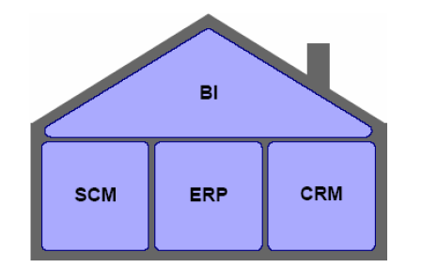
Současná struktura IS v podniku

Slide 3
CRM – Customer Relationship Management
Podpora podnikatelského konceptu (Podnikatelské strategie)
Historie transakcí s odběratelem (dodavatelem)
Profil zákazníka – snaha reagovat na individuální potřeby zákazníka
Cílem je dosažení vyšší loajality zákazníků

Slide 4
ERP – Enterprise Resource Planning
Jádro podnikových IS
Software určený ke koordinaci prodeje a objednávek k s výrobou
Umožňuje plánování objemů výroby, maximální využití výrobních kapacit, optimalizace skladových zásob

Slide 5
SCM – Supply Chain Management
Nástroj pro řízení dodavatelsko-odběratelských vztahů

Slide 6
BI – Business Inteligence
Systém podporující oblast podnikání
Využívá nástroje typu Data Warehouse (DW) a Data Mining (DM) jako zdroje společně s ostatními složkami IS např. EIS (Executive IS) či Knowledge management.

Slide 7
TPS a jeho složky
Transaction Processing System – Transakčně procesní systém
Podpora hlavních činností na operativní úrovni řízení
Odlišnosti dle zaměření organizace (bankovnictví, logistika, výroba, obchod, apod.)
Patří zde i řízení zakázek, technické plánování výroby (tvorba projektové dokumentace), operativní řízení výroby, kontrola kvality produkce, atd.

Slide 8
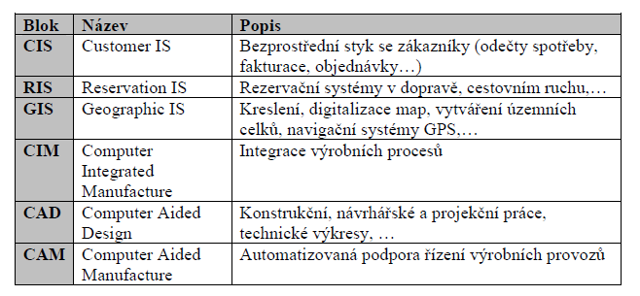
TPS a jeho složky

Slide 9
Historie ERP (Enterprise Resource Planning)
2. pol. 20. stol. – metoda MRP (Material Resource Planning) – upřesnění budoucí potřeby materiálu (kolik?, kdy?).
Snížení materiálových zásob (optimalizace, snížení pojistných zásob apod.)
Metoda MRP nebrala však v úvahu dostupnost kapacit ani žádné jiné vlivy ovlivňující výrobu = plánování materiálu nezajišťuje dostatečný pohled dopředu.

Slide 10
Historie ERP (Enterprise Resource Planning)
Vylepšení metodologie prostřednictvím MRPII (Manufactoring Resource Planning)
Metoda MRPII nad rámec MRP (tj. potřeby materiálu) stanovit i předpokládanou potřebu kapacit (kdy?, kolik?).
Nebyla však zohledněna skutečnost, že kapacity jsou na rozdíl od materiálu výrazně limitovaným zdrojem (materiál mohu dle potřeby dokupovat, kapacity však nelze „nafukovat“).
MRPII plánuje zdroje jako neomezené = neposkytuje efektivní nástroje pro dopracování plánu.

Slide 11
Historie ERP (Enterprise Resource Planning)
Zpracování dle konceptu MRPII je spojeno se sekvenčním postupem výpočtu (oddělená výpočtu materiálu od kapacit) tzn. nemohou být uplatněny optimalizační metody, taktéž časově náročná metoda.
Úlohy MRPII byly implementovány do TPS či ERP systémů.
Práce s daty probíhala prostřednictvím SQL (nevhodný jazyk pro takového úlohy).
MRPII nesplnila očekávání – zjednodušuje podnikové zdroje a v nejlepších případech generuje „snad proveditelné plány“.

Slide 12
Historie ERP (Enterprise Resource Planning)
Princip MRP a MRPII byl obvykle obsažen v základní funkcionalitě podnikových systémů typu ERP, které nastupují v 90. letech.
Současný trend ve výrobě – APS (Advanced Planning System)
APS pracují na základě kriteriálních funkcí a jsou schopny na základě váhových koeficientů těchto kritérií optimalizovat výrobní tok.
APS disponují schopností okamžité reakce (nebo s velmi krátkým prodlením) resp. odpovědi na otázky typu „Co se stane, když…?“.
Umožňuje návrh optimální varianty na základě změn váhových koeficientů u parametrů (časových, nákladových, kapacitních).

Slide 13
Charakteristika ERP
Nástroj pro plánování a řízení všech klíčových interních podnikových procesů na všech úrovních řízení (operativní, taktická, strategická) tzn. zpracování agend typu logistika, personalistika, výroba, ekonomika, atd.
Současná podoba tzv. ERP II neboli „Extended“ ERP = důsledek požadavků z podnikové praxe = nutnost těsnějšího propojení s:
  Externími procesy (bez definovaného vlastníka, řízení nemá management pod kontrolou (oblast CRM a SCM)
  Procesy podporujícími vrcholové rozhodování (EIS, OLAP, DW)

Slide 14
Základní požadavky na funkcionalitu ERP
Automatizace a integrace hlavních podnikových procesů
Sdílení dat, postupů (know-how) a jejich standardizace uvnitř podniku
Vytváření a zpřístupňování informací v reálném čase
Schopnost zpracování historických dat
Celostní přístup (holistický) k řešení ERP koncepce.

Slide 15
Požadavky na přínos ERP
Realizace měřitelných přínosů v oblasti snižování nákladů v důsledku neefektivního řízení podniku;
Realizace měřitelných přínosů v oblasti řízení podnikových procesů a dostupnosti v reálném čase.
ERP je tedy finančně orientovaný IS pro určení a plánování podnikových zdrojů potřebných k přijetí, zhotovení, dodání a zaúčtování zákaznického obchodního případu = jádro celého podnikového IS.

Slide 16
Požadavky na ERP v EU
Evidence kódu DPH zákazníka v rámci EU na výstupních dokumentech (VAT registration number)
Správné účtování na účty DPH při importu zboží a služeb (postup tzv. dvouřádkového záznamu o DPH – import DPH EU vstup, import DPH EU výstup)
Podklady pro výkaz INTRASTAT
Podklady pro výkaz udávající objem exportu v rámci EU za sledované období
Měnová tabulka, Euro
Přechod na euroměnu, obchodování v Euro
Zánik lokální měny, konverze na Euro

Slide 17
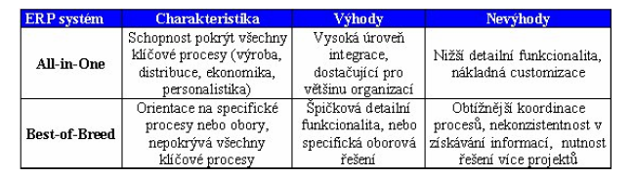
ERP v ČR
ERP lze rozdělit dle funkcionality na 2 základní typy:
All-in-One
Best-of-Breed

Slide 18
All-in-One ERP
Do kategorie All-in-One lze zařadit takové systémy, které může zákazník nasadit prostřednictvím jediného ERP projektu a pokrýt přitom všechny hlavní procesy.
Nabízí širokou škálu oborových řešení ověřených u zákazníků na celém světě. Vysoká funkcionalita, vysoké pořizovací náklady.
Příklady: SAP, Peoplesoft, SSA Global, MS Navision, SSA MAX+, LCS Helios IQ, K2, KARAT, atd.

Slide 19
Best-of-Breed ERP
IS VEMA – zaměření na ekonomiku a personalistiku
IS FEIS – oblast ekonomiky, logistiky a obchodu (středně velké firmy)

Slide 20
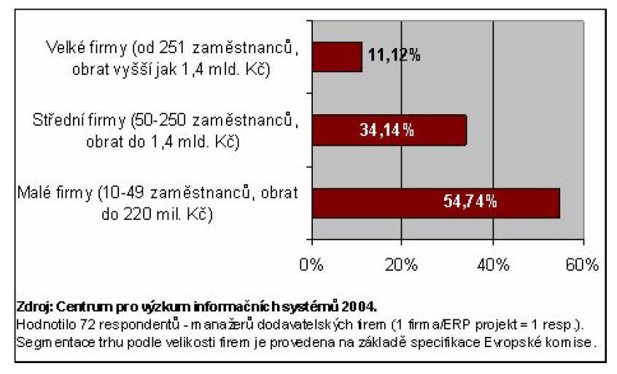
Nasazení ERP dle velikosti zákaznické organizace

Slide 21
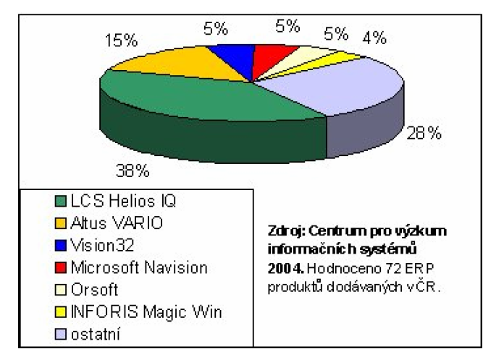
All-in-One dle počtu implementací (malé fy)

Slide 22
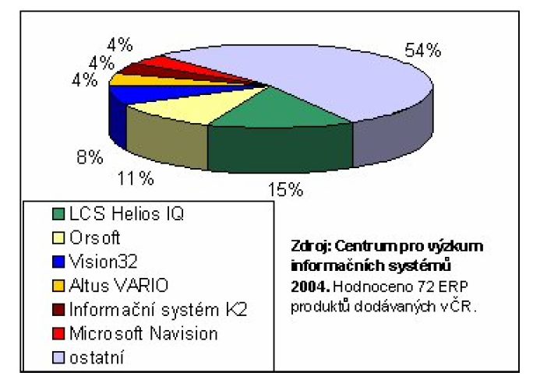
All-in-One dle počtu implementací (středně velké fy)

Slide 23
ERP vývojové trendy

Slide 24
TRENDY VE VÝVOJI ERP SYSTÉMŮ
Dřívějším trendem v oblasti ERP bylo dosažení maximální funkcionality.
S rozšiřováním funkcionality ale rostla složitost systémů.
Nynější trend, označovaný jako ERP druhé generace, je integrace. ERP si ponechává pouze funkce, pro které byl primárně určen – tj. podpora podnikových procesů. Další funkce se řeší integrací se specializovanými produkty (reportovací nástroje, oblast workflow, atd).

Slide 25
TRENDY VE VÝVOJI ERP SYSTÉMŮ
PODPORA UŽIVATELŮ
Do této oblasti patří například nástroje business inteligence. Základním úkolem BI je monitorovat, analyzovat a plánovat podnikové procesy.
Analytické nástroje na rozdíl od reportingu nezobrazují pouze stav hodnot, ale snaží se odpovědět na otázky „proč se to tak stalo“ a „co se bude dít dále“.
MONITOROVÁNÍ STAVU PODNIKU:
Reporty
Sledování klíčových ukazatelů výkonnosti (scorecarding) – okamžitý pohled na stav podniku v definovaných ukazatelích, založených většinou na porovnání plánu a skutečnosti

Slide 26
TRENDY VE VÝVOJI ERP SYSTÉMŮ
PLÁNOVACÍ PROCESY
Tvorba finančních a obchodních plánů, rozpočty a plány investic (činnosti typické pro MIS systémy). Systémy mohou generovat plány na základě údajů z minulých období, provádět jejich extrapolaci podle zjištěných trendů, simulace variant rozpočtů.
INTEGRACE SE SPRÁVOU DOKUMENTŮ (DMS SYSTÉMY)
Data jsou uložena strukturovaně v ERP systému, ale část se nachází i mimo -> integrace s nástroji pro správu dokumentů -> sledování oběhu dokumentů, archivace, verzování.
Dle nedávných průzkumů jen 15 % zaměstnanců má přístup do ERP.

Slide 27
TRENDY VE VÝVOJI ERP SYSTÉMŮ
PODPORA MOBILITY ZAMĚSTNANCŮ
Pro zajištění větší mobility zaměstnanců roste potřeba přístupu přes webové rozhraní, PDA, SmartPhone apod.
ŘEŠENÍ CRM
Vlastní modul v rámci ERP nebo integrace s CRM systémem.
Problémem plnohodnotné náhrady CRM funkcemi ERP je princip ERP systémů a to požadavek na jednoznačnost popisu určité situace.
Příliš komplexní řešení ERP má problém při nasazení v malých a středních podnicích, což začíná být zajímavý segment na trhu. Prostředí malých firem se dynamicky rozvíjí a je potřeba, aby se systém vyvíjel podle rozvoje podniku.

Slide 28
TRENDY VE VÝVOJI ERP SYSTÉMŮ
EAM
Jednou z funkcí ERP systému je také komponenta EAM (Enterprise Asset Managemenet -správa podnikového majetku). S reportovacími a analytickými nástroji je EAM platforma pro optimalizaci výkonnosti podnikových aktiv. Používání informačního systému v oblasti údržby je v ČR výjimečné.
Součástí ERP se tedy stávají funkce CRM, BI, e-business, webové portály nebo kolaborativní scénáře.

Slide 29
ERP – PŘÍNOSY
Zefektivnění a zrychlení ekonomických procesů
Centralizace dat – dostupnost přesných a konzistentních dat, sdílení dat
Snížení chyb
Úspory investic do IT (v dlouhodobém měřítku)
Zvýšení bezpečnosti IS (bezpečnost dat)
Rychlejší výstupy pro vedení firmy (nemusí se připravovat podklady)
Podpora pro účetnictví (u nadnárodních – podle mezinárodních standardů)
Zvýšení konkurenceschopnosti
Zrychlení schvalování dat (např. plateb)
Možnost propojení s dodavateli a odběrateli

Slide 30
NEDOSTATKY ERP
Vysoká cena
Další náklady – údržba, školení, rozšiřování
Závislost na dodavateli
Důvody, kdy nechtějí uživatelé ERP používat:
Aplikace se špatně ovládá
Funkčnost neodpovídá potřebám

Slide 31
ERP – strukturovaná data
ERP jsou primárně systémy založené na databázi, tj. předpokládají strukturovaná tabulkově orientovaná data.
Pro nestrukturovaná data je lépe použít systémy pro správu a oběh dokumentů (DMS – Document Management System)a tyto integrovat s ERP.

Slide 32
MODELY DODÁNÍ ERP
On-premise model. Aplikace je nainstalována na serverech organizace vlastnící ERP systém. Organizace musí mít vnitřní zdroje na provoz a údržbu ERP systému. Na upgradech, aktualizacích a úpravách systému se podílí sama organizace spolu s dodavatelskou firmou. Jedná se o nejběžnější model využívání ERP systémů.
On-appliance model – forma SaaS, zákazník využívá jen některé moduly a platí jen za to, co využívá

Slide 33
MODELY DODÁNÍ ERP
On-demand model. Tento model je znám také pod pojmy ASP (Application service provider) nebo SaaS (Software as a Service). Přestože mezi jednotlivými pojmy jsou rozdíly, tak hlavní společný rys je, že ERP systém je dodáván vzdáleně přes internet. O aktualizace a upgrady systému se stará dodavatel, který ERP provozuje na svých serverech. U tohoto modelu bývají větší obavy o bezpečnost a spolehlivost služby, protože organizace nemá přímou kontrolu nad správou ERP systému. Customizace systému se provádí pomoci tzv. mashupů.

Slide 34
MASHUP
MASHUP
Mashup není produkt, služba nebo technologie, ale princip: vytvářet nové služby integrací stávajících.
Liší se přidanou hodnotou, integruje se prostřednictvím API. Vytvoříme novou webovou službu nebo stránku s využitím webových služeb třetích stran. Příkladem je např. Použití GoogleMap v aplikaci na webu.

Slide 35
SaaS
SAAS
SaaS (software jako služba) vede k optimalizaci finančních toků (odpadá například nutnost velké počáteční investice). U správně implementovaného SaaS uživatel nepozná, že systém je hostovaný. V roce 2009 byl odhad trhu SaaS 10 mld USD.

Slide 36
Varianty SaaS
Varianty SaaS:
Vlastní řešení pro každého zákazníka
Konfigurovatelné řešení – separátní instalace se stejným aplikačním kódem
Konfigurovatelné řešení pro více nájemců – v rámci jedné instance
Konfigurovatelné rozšiřitelné řešení – víceúrovňová architektura, load balancing – proměnlivý počet serverů

Slide 37
VÝZNAMNÍ VÝROBCI ERP
SAP
Lawson
Oracle Applications
IFS
Nexedi
Infor
ABAS AG
Microsoft (Dynamics AX, Dynamics NAV)

Slide 38
VÝZNAMNÍ VÝROBCI ERP
Microsoft Dynamics NAV
Produkt je součástí řady Microsoft Dynamics, která pomáhá firmám s účetnictvím a ekonomikou, řízením vztahů se zákazníky, dodavateli, provozní analytikou a e-komercí. Microsoft Dynamics NAV 2009 s novou třívrstvou architekturou klienta s novým uživatelským rozhraním zaměřeného na role (Role Tailored Client - RTC) byl uveden na trh v prosinci roku 2008.
Do dalších verzí jsou plánovány nové funkcionality aplikace, klient pro SharePoint, implementace všech částí systému v .NET (a tedy podpora 64bit platformy a podpora Unicode) a další.
Existuje dokument "Statement of Direction" Microsoft uveřejňuje pro své partnery a zákazníky, obsahuje směřování aplikace až do roku 2017.

Slide 39
VÝZNAMNÍ VÝROBCI ERP
Infor
Získal formou akvizicí celou řadu společností, čímž se stal třetím největším poskytovatelem podnikových aplikací (měřeno obratem) za SAP a Oracle Corporation. Dle různých firemních a mediálních zdrojů je Infor s obratem 2,2 miliardy dolarů dnes desátá největší softwarovou společností na světě.

Slide 40
VÝZNAMNÍ VÝROBCI ERP
SAP
„Systems - Applications - Products in data processing“ (Německo, Waldorf)
SAP R/3 se skládá z následujících modulů:
FI (Financial Accounting) Finanční účetnictví
CO (Controlling) Kontroling
AM (Asset Management) Evidence majetku
PS (Project systém) Plánování dlouhodobých projektů
WF (Workflow) Řízení oběhu dokumentů

Slide 41
VÝZNAMNÍ VÝROBCI ERP
SAP R/3 se skládá z následujících modulů:
IS (Industry Solutions) Specifická řešení různých odvětví
HR (Human Resources) Řízení lidských zdrojů
PM (Plant Maintenance) Údržba
MM (Materials Management) Skladové hospodářství a logistika
QM (Quality Management) Management kvality
PP (Production Planning) Plánování výroby
SD (Sales and Distribution) Podpora prodeje

Slide 42
SAP
SAP R/3 je client/server aplikace využívající třívrstvý model. Prezentační vrstva nebo klient komunikují s uživatelem. V aplikační vrstvě je uložena business logika a databázová vrstva zaznamenává a ukládá všechna data systému včetně transakčních a konfiguračních dat.
Funkčnost systému SAP R/3 je programována vlastním proprietárním jazykem ABAP (Advanced Business Application Programming, od 2003 je možné používat i Javu).

Slide 43
SAP
ABAP (ABAP/4), je jazykem čtvrté generace (4GL) umožňujícím vytvářet jednoduché, ale výkonné programy. R/3 obsahuje také kompletní vývojové prostředí, které umožňuje vývojářům modifikovat existující programový kód SAPu nebo vytvářet vlastní funkčnost, od reportů až po transakční systémy, s využitím SAP frameworku. ABAP komunikuje s databází pomocí SQL dotazů, které umožňují vybírat, měnit a mazat data. Dále umožňuje vytvářet grafická uživatelská rozhraní a middleware pro integraci s jinými systémy.
Informační systém pro střední a malé firmy (SMB - Small and Medium Business) jsou dodávány pod názvem SAP Business One.

Slide 44
OPEN SOURCE ERP
Např. Compiere, JFire, OFBiz,…
Volná dispozice zdrojovým kódem
Možnost změnit užití SW dle budoucích potřeb
Nevýhody Open Source řešení:
Nestálost v čase
Nejasná koncepce vývoje
Může být nedotaženost projektu – lokalizace atd.
Komerční řešení jsou více zaměřeny na implementační fázi.

Slide 45
TRH S ERP SYSTÉMY
Large Enterprises – nadnárodní společnosti – segment již obsazen.
Medium Enterprises – pro dodavatele nejzajímavější segment
Small Enterprises (do 50 zaměstnanců a 100 mil. Kč) – krabicové produkty tuzemských výrobců
Menší firmy kladou důraz na rychlost a snadnost pořizování dat na úkor šíře, komplexnosti a kvality.
Čím menší firma, tím nižší nároky na zpětné vyhodnocení dat, naproti tomu má vyšší nároky na rychlost a jednoduchost pořízení vstupních dat. To je v rozporu s původním požadavkem na kvalitu, šíři a komplexnost dat.
Proto menší firmy nedávají přednost komplexním velkým balíkům, kde je důraz na komplexnost, kvalitu a špičkové analytické informace; pro malou firmu se implementace takového balíku může stát komplikací.

